Slide 1
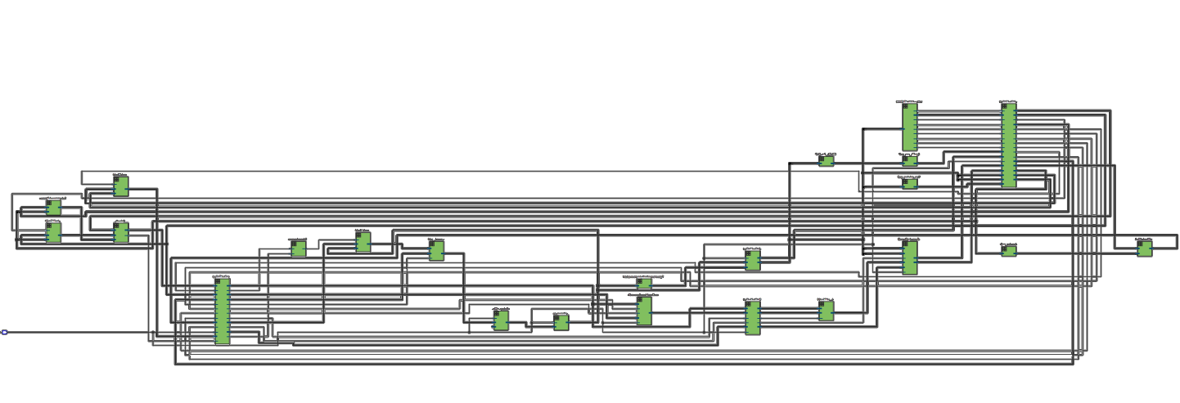
MIPS Proyecto Final
Jorge Humberto González Ramos
Ochoa Velasco Dana
Jiménez Vital Francisco

Slide 2
Introducción
MIPS por las siglas de Microprocessor without Interlocked Pipeline Stages, se conoce a toda una familia de microprocesadores de arquitectura RISC desarrollados por MIPS Technologies.
* El objetivo principal del proyecto es hacer una versión que tenga las funciones mínimas del procesador MIPS y correr programas simples en el.

Slide 3
Planeación
En nuestro caso el proyecto se dividió en 3 fases para crear el MIPS en Verilog, la documentación y decodificación fueron realizadas a la par que con el Verilog

Slide 4
Verilog
Esta parte del proyecto fue creada principalmente por Dana, se encargó de crear las estructuras.
Se dividió en 3 fases que veremos a continuación

Slide 5
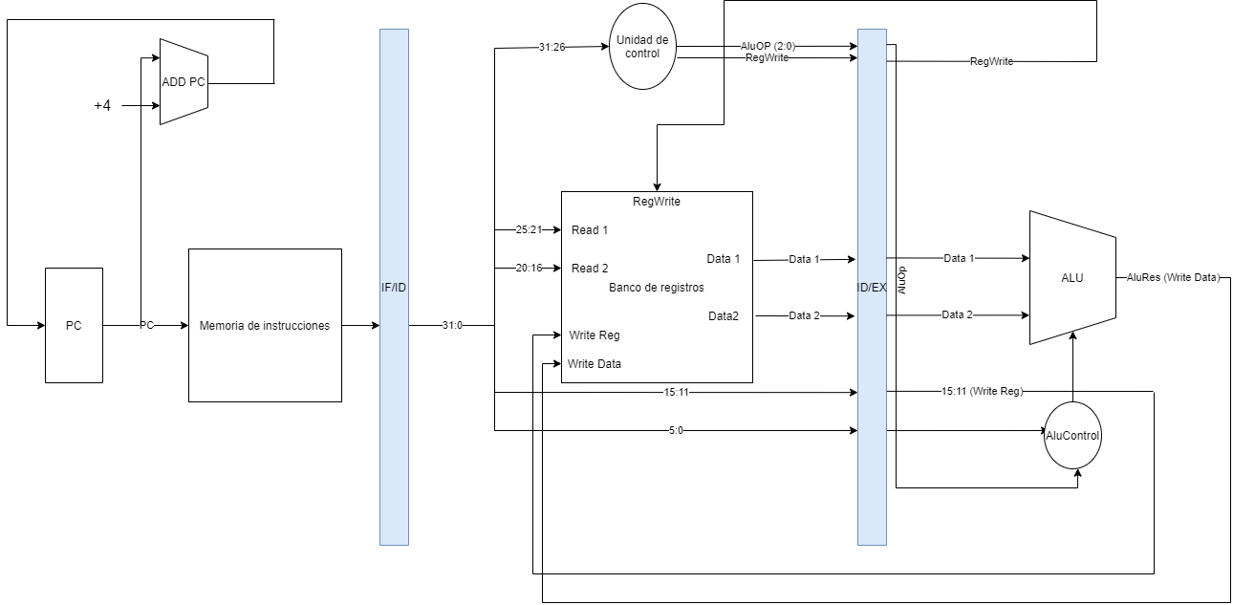
Fase 1
La primera fase consistió en crear los módulos para tener el soporte de las instrucciones de tipo R

Slide 6
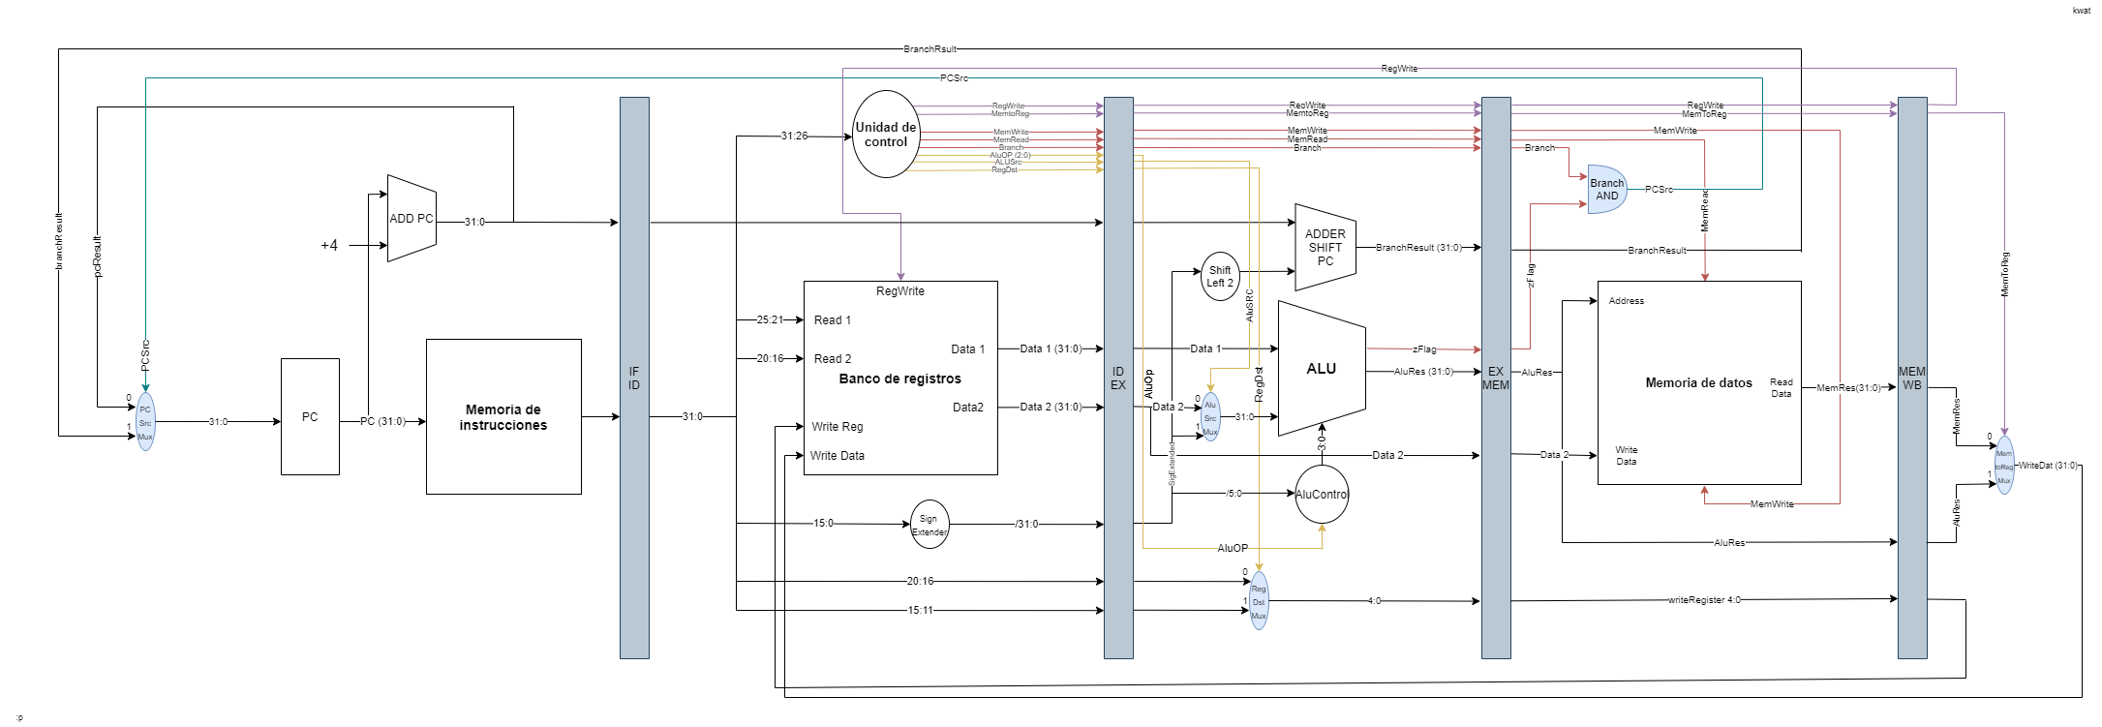
Fase 2
La segunda fase consistió en añadir el soporte de instrucciones que tengan un valor inmediato

Slide 7
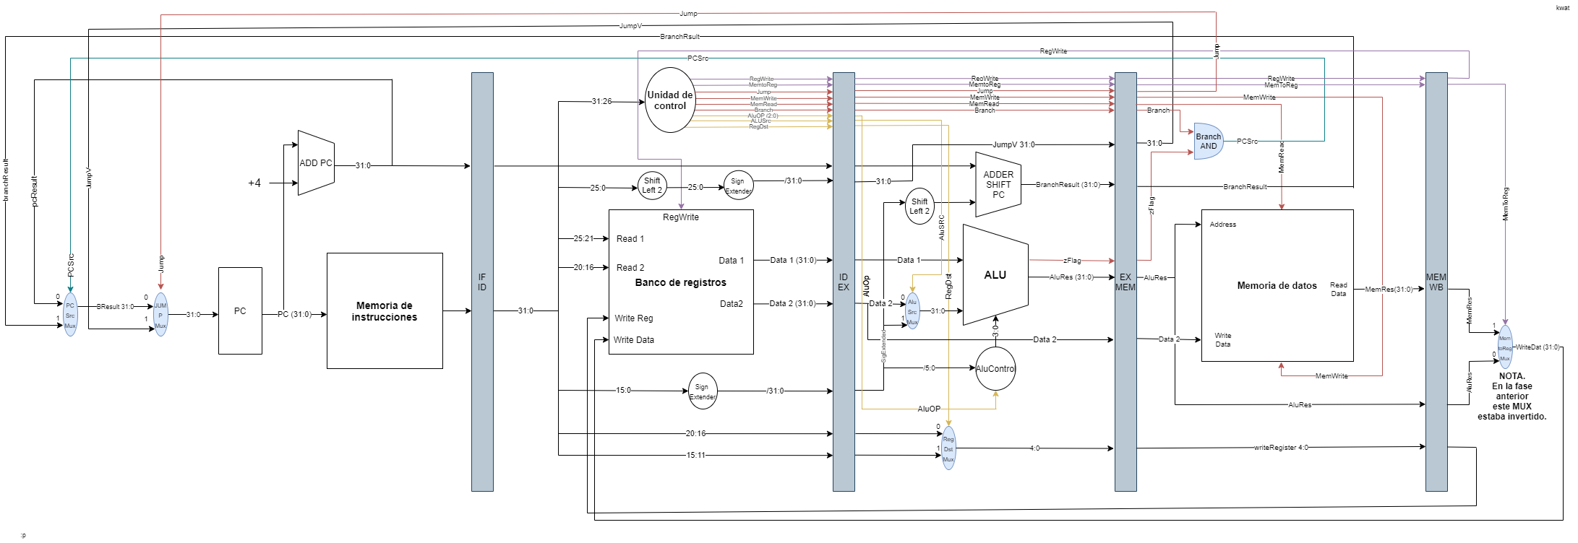
Fase 3
En esta última fase se agregaron pocos módulos pero con ellos fue posible agregar la instrucción de tipo J

Slide 8

Resumen de Verilog
Al terminar la codificación resultaron los siguientes módulos
Unidad de Control
AdderPC
AdderBranch
ALU
Alu Control
Banco de registros
Memoria de datos
Shift Lefts
Multiplexors y And
Memoria de instrucciones
Los módulos están documentados en la wiki de github.

Slide 9

Decodificador
El decodificador fue creado por Jorge y todo el progreso de creación puede ser seguido en github.
Decidimos que el decodificador contaría con las siguientes características
Soporte de etiquetas
Generación de NOPS para errores
Detección de errores de escritura
Pseudoinstrucciones

Slide 10

Decodificador
Posiblemente fue la parte más compleja del proyecto y se puede encontrar en el Github junto a su documentación.

Slide 11
Verilog y Decodificador
Ya con estas partes del proyecto terminadas ya podíamos poner en prueba el trabajo, creamos las 2 opciones que tenían el visto bueno en ensamblador y se probaron.

Slide 12
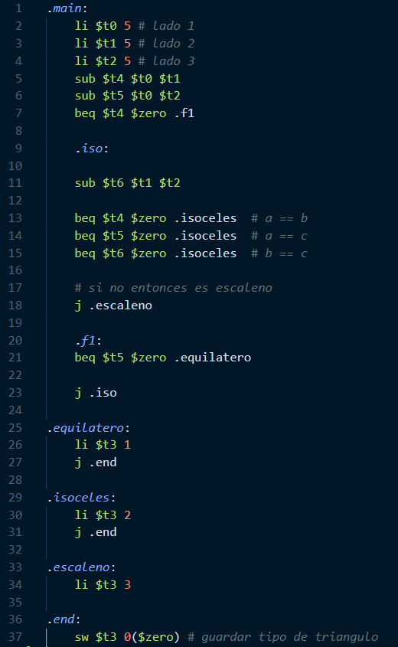
Tipo de triángulo
El primer programa en ensamblador fue el de detectar el tipo de triángulo

Slide 13
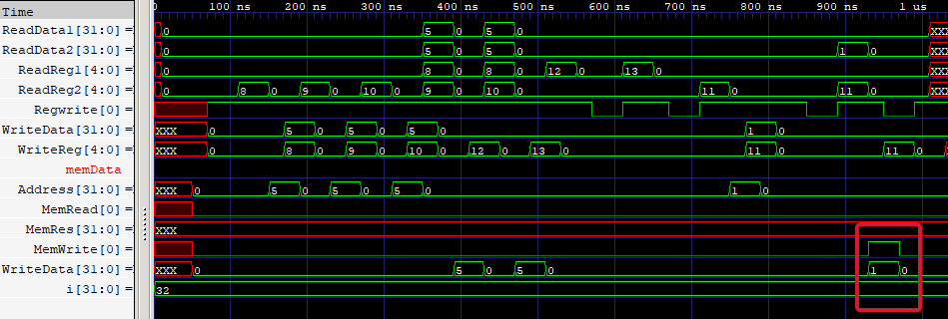
Una prueba
En el código de la imagen anterior se ingresaron los datos 5,5,5 que es un triángulo equilatero, se decodificó y se cargó el archivos de instrucciones en el testbench.
El resultado obtenido fue el esperado.
El resto de testbenchs están en el github.

Slide 14
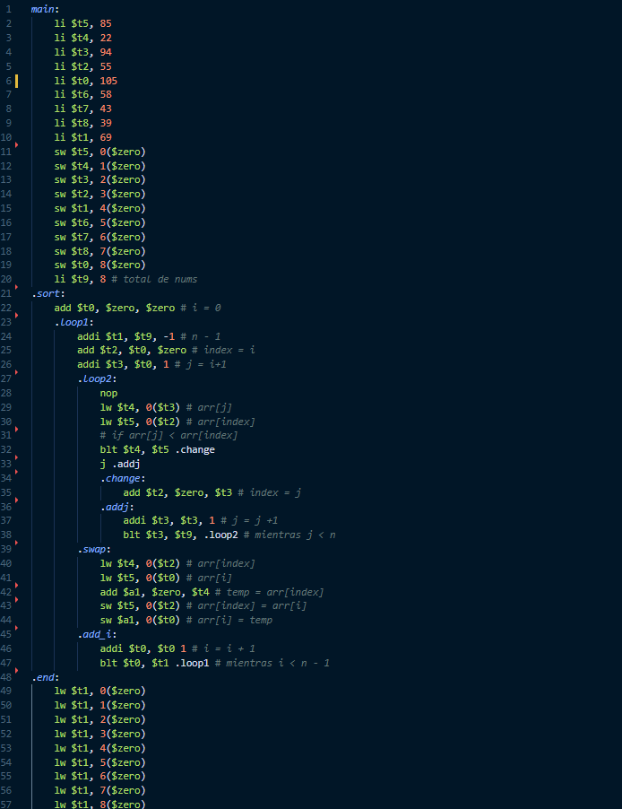
Selective Sort
El Segundo programa en ensamblador fue el selective sort, un tipo de ordenamiento.

Slide 15
Otra prueba
Se eligieron los datos 85, 22, 94, 55, 105, 58, 43, 39, 69. Se cargó el código en el testbench y obtuvimos los siguientes resultados:
Los resultados fueron los esperados.

Slide 16
Referencias
The MIPS32 MIPS Architecture for Programmers Volume ll-A http://www.nec.co.jp/press/en/9801/2002.html Computer Organization and Design
5thEdition David A. Patterson/Jhon L. Hennessy
https://web.archive.org/web/20150719075343/http://www.sumagamer.com/noticias/newhorizons-mismo-procesador-playstation/

